Slide 1


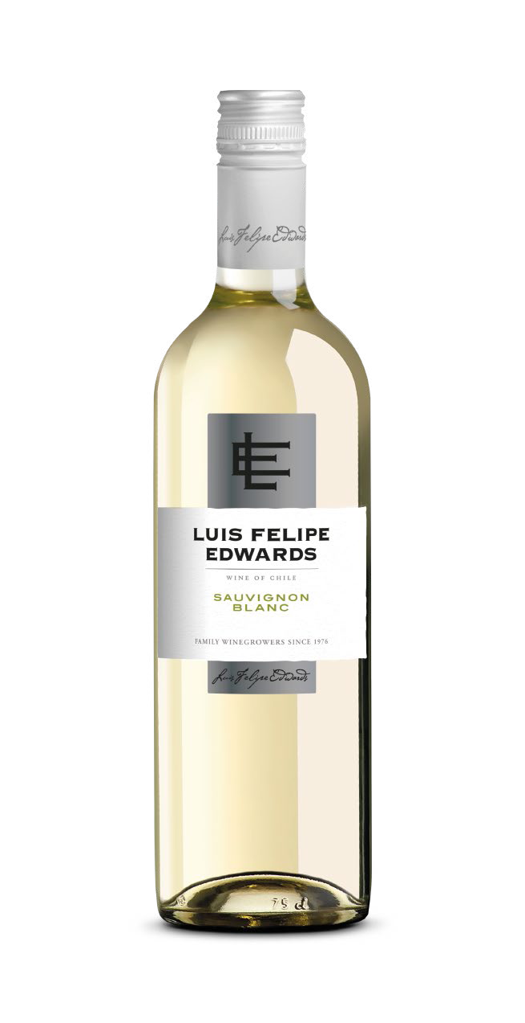
와인 전문 기업 ㈜에프엘코리아 브랜드 문의 02)449-3151
BRAND STORY / 브랜드 스토리
최고의 포도밭에서 생산되는 한잔의 감동, Luis Felipe Edwards (루이스 펠리페 에드워즈, 약칭 LFE) 칠레 고 품질 콜차구아 밸리에 1976년, 1980년에 걸쳐 포도밭 매입을 시작으로 세계 최고의 와인을 생산하고자 설비와 혁신에 투자하고 있으며, 마울 및 레이다 밸리에 최고의 포도 밭을 확보 칠레 최고의 브랜드 라인업을 갖추게 되었습니다.
다수 수상내역 보유와 함께 전 세계 90개국 이상으로 300만 케이스 이상 수출을 통해 수출 규모 TOP 3를 자랑하고 있습니다.
LFE CLASSIC VARIETALS / 바리에탈
LFE 바리에탈 와인들은 3개월 오크 숙성을 통한 클래식한 스타일과 포도 본연의 개별 캐릭터를 살리는 현대적인 트렌드의 조화를 통해 최고의 가성비를 보여주고 있습니다.
PRODUCT INTRODUCTION / 제품 소개
LFE 쇼비뇽블랑 2025
생산지역 및 등급: CENTRAL VALLEY VARIETALS
포도품종: 쇼비뇽블랑 100%
바리에탈 제품 중 오크 숙성을 거치지 않는 매력적인 향과 스타일의 화이트
은은한 초록 빛을 띈 밝은 노란 컬러 레몬, 파인애플 및 감귤 아로마가 어우러진 복합적인 과실 및 꽃 아로마 산뜻한 산미에 입 안 가득히 퍼지는 풍부한 과즙으로 쇼비뇽 블랑이 대표적인 뉴질랜드까지 수출
SELLING POINT / 주요 판매 포인트 및 한 줄 평 Bottle 및 Buy The Glass 최적인 평가를 얻어 호텔, 레스토랑에서 하우스 와인으로 선정/운영
AWARDS / 수상 내역 Alistair Cooper MW 91pts(2024빈티지) 2018 Mejor Vina / Catador Wine Awards 2017 Best of Nation Chile category / San Francisco international Wine competition 2016 New World producer of the year / Sommelier Wine Awards
칠레 대자연의 숨결 CHILE PRESTIGE

